Slide 1





Маршрутизация как путь к успеху: организация сопроводительной терапии в онкологии
Королева Ирина Альбертовна
Профессор кафедры клинической медицины последипломного образования Медицинского университета «Реавиз», г.Самара, д.м.н.
Москва, 20–25 ноября 2025
https://congress-vsp.ru/xvi/

Slide 2
Сопроводительная терапия в онкологии – важнейшая составляющая успеха
Возраст – не противопоказание к химиотерапии;
Увеличение числа больных с сопутствующей патологией;
Увеличение числа линий лекарственной терапии;
Необходимость соблюдения интенсивности дозы противопухолевой терапии.
Авторский слайд Королевой И.А.

Slide 3
Стандартный режим химиотерапии – кто наблюдает пациента?
Введение препаратов в день 1 цикла
Введение препаратов в день 1 цикла
Терапевт
Районный онколог
День 1 цикла 1
День 22 =
День 1 цикла 2
Онколог
Онколог
Авторский слайд Королевой И.А.

Slide 4

Текущий статус практических рекомендаций Российского общества клинической онкологии
Подготовлены практические рекомендации по профилактике и лечению осложнений противоопухолевой лекарственной терапии ДЛЯ ОНКОЛОГОВ
Практические рекомендации по профилактике и лечению осложнений злокачественных опухолей и противоопухолевой лекарственной терапии

Slide 5
Методические рекомендации по способам оплаты медицинской помощи за счет средств обязательного медицинского страхования (протокол заседания от 18.10.2022 № 66/31/1)
КСЛП - коэффициент сложности лечения пациента (при необходимости – сумма применяемых КСЛП) * - КД не применяется для КСЛП «проведение сопроводительной лекарственной терапии при злокачественных новообразованиях у взрослых в соответствии с клиническими рекомендациями» (равно единице).
Стоимость КСЛП «проведение сопроводительной лекарственной терапии при злокачественных новообразованиях у взрослых в соответствии с клиническими рекомендациями» в составе случая лечения в стационарных условиях и в условиях дневного стационара определяется без учета коэффициента дифференциации субъекта Российской Федерации.
* - КД (коэффициент дифференциации) не применяется для КСЛП «проведение сопроводительной лекарственной терапии при злокачественных новообразованиях у взрослых в соответствии с клиническими рекомендациями» (равно единице)
О методических рекомендациях по способам оплаты медицинской помощи за счет средств обязательного медицинского страхования (заменено на основании письма Минздрава России от 28.01.2025 № 31-2/И/2-1304) от 19 февраля 2024 - docs.cntd.ru

Slide 6
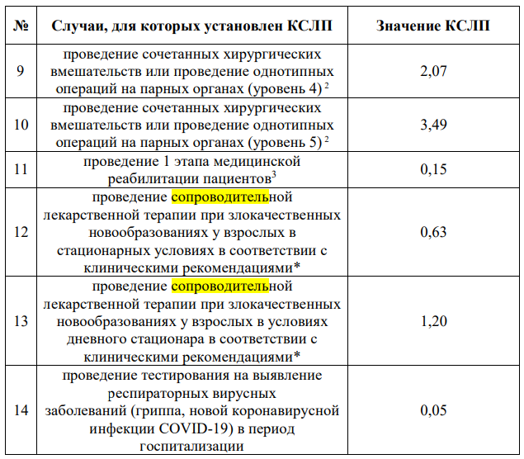
Методические рекомендации по способам оплаты медицинской помощи за счет средств обязательного медицинского страхования (протокол заседания от 18.10.2022 № 66/31/1)
КСЛП в случае проведения сопроводительной лекарственной терапии при злокачественных новообразованиях у взрослых может быть применен в случае, если проведение сопроводительной терапии предусмотрено соответствующими клиническими рекомендациями, в рамках госпитализаций в стационарных условиях по КСГ st19.084-st19.089, st19.094-st19.102, st19.125- st19.143;
в условиях дневного стационара по КСГ ds19.058-ds19.062, ds19.067- ds19.078, ds19.097-ds19.115.
О методических рекомендациях по способам оплаты медицинской помощи за счет средств обязательного медицинского страхования (заменено на основании письма Минздрава России от 28.01.2025 № 31-2/И/2-1304) от 19 февраля 2024 - docs.cntd.ru

Slide 7
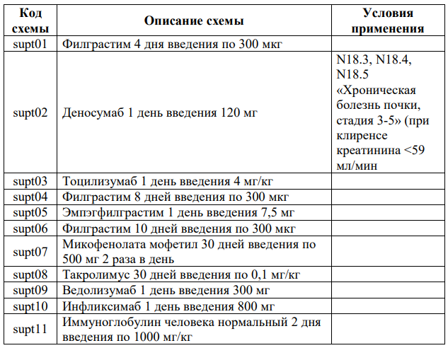
Перечень схем сопроводительной лекарственной терапии 1.
Костные метастазы
Нейтропения
Иммуноопосредованные нежелательные явления
Приложение 30 /4. Перечень схем сопроводительной лекарственной терапии и перечень схем сопроводительной лекарственной терапии, при применении которых может быть применен КСЛП. Тарифное соглашение в сфере обязательного медицинского страхования на территории Удмуртской Республики на 2024 год от 28.12.2023 (с изменениями и дополнениями) | ГАРАНТ
Notes:
Для профилактики нейтропении только 21 схема включают колониестимулирующие факторы, потребность значительно выше. В 2021 году была 41 схема. 1 схема эмпегфилграстим, 20 филграстим

Slide 8
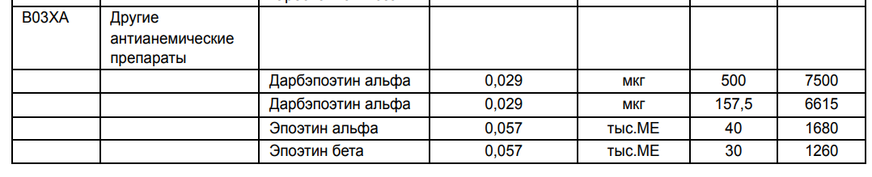
Перечень схем сопроводительной лекарственной терапии 2.
Анемии
Приложение 30 /4. Перечень схем сопроводительной лекарственной терапии и перечень схем сопроводительной лекарственной терапии, при применении которых может быть применен КСЛП. Тарифное соглашение в сфере обязательного медицинского страхования на территории Удмуртской Республики на 2024 год от 28.12.2023 (с изменениями и дополнениями) | ГАРАНТ

Slide 9

При развитии жизнеугрожающих осложнений лекарственной противоопухолевой терапии
Маршрутизация определена
Авторский слайд Королевой И.А.

Slide 10

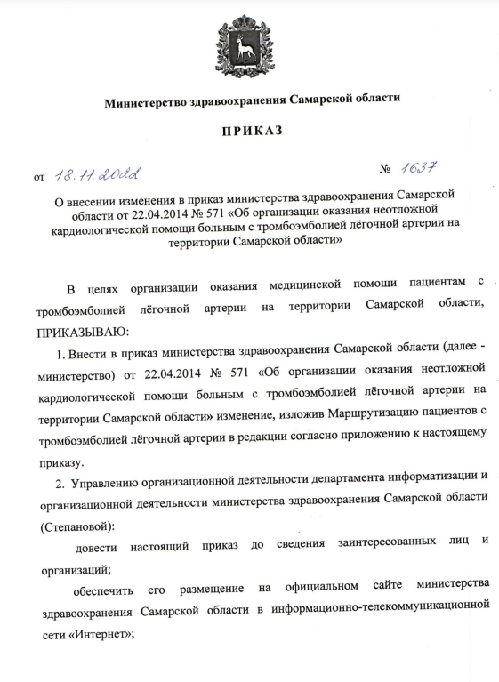
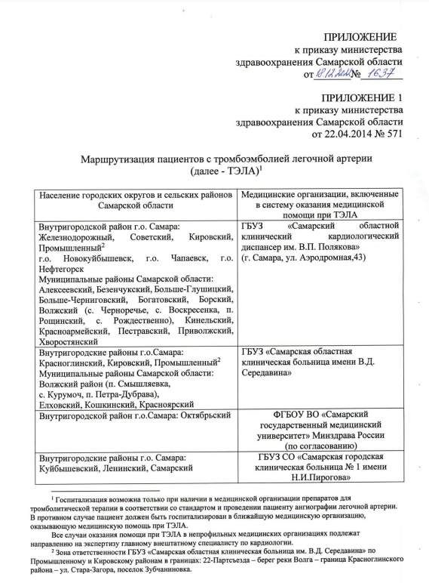
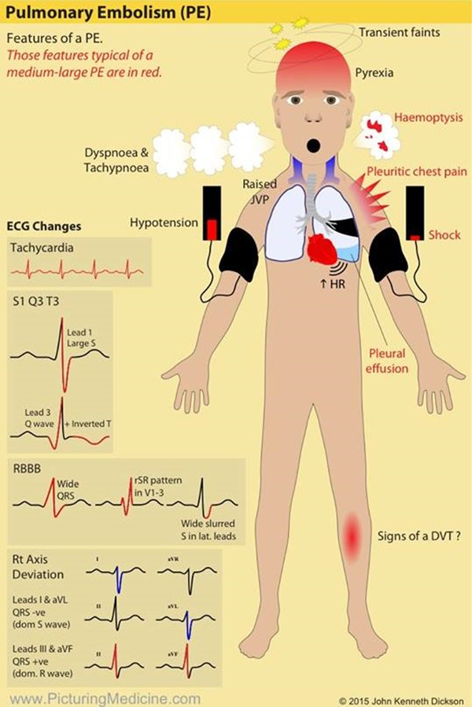
ТЭЛА
– действуй по Приказу
Авторский слайд Королевой И.А.

Slide 11
Заместительные гемотрансфузии – трудности организации
Согласно приказу МЗ РФ от 20 октября 2020 г. № 1128Н
гемотрансфузии при снижении концентрации Hb < 70–80 г/л показаны только в случае острых постгеморрагических анемий при одномоментном снижении гематокрита ≤ 25%.
Повышение концентрации Hb после гемотрансфузий является кратковременным, и для поддержания его нормального значения их необходимо повторять.
При хронических анемиях гемотрансфузии – только для коррекции клинически значимых симптомов, обусловленных гипоксией вследствие снижения Hb и не поддающихся патогенетической терапии.
Орлова Р.В., Гладков О.А., Кутукова С.И., Копп М.В., Королева И.А., Ларионова В.Б. и соавт. Практические рекомендации по лечению анемии при злокачественных новообразованиях. Практические рекомендации RUSSCO, часть 2. Злокачественные опухоли, 2023 (том 13), #3s2, стр. 22–28

Slide 12
Сопроводительная терапия = реабилитация в фазе специального лечения
2017 году Всемирная организация здравоохранения (ВОЗ) инициировала программу «Реабилитация 2030», которая направлена на обеспечение глобального доступа к высококачественной реабилитации как важной услуге здравоохранения для людей с неинфекционными заболеваниями [1].
ВОЗ определила онкологию приоритетной областью для этой инициативы [2].
Реабилитация делится на два основных этапа: реабилитацию на этапе специального лечения и реабилитацию на этапе восстановления. Реабилитационная программа в фазе специального лечения направлена на профилактику и лечение осложнений, возникающих на различных этапах противоопухолевой терапии.
1. Gimigliano, F. The World Health Organization “Rehabilitation 2030 – a call for action” / F. Gimigliano, S. Negrini // Eur. J. Phys Rehabil. Med. – 2017. – Vol. 53. – P. 155-168.
2. Delivering high-quality cancer care: charting a new course for a system in crisis / Committee on Improving the Quality of Cancer Care: Addressing the Challenges of an Aging Population; Board on Health Care Services; Institute of Medicine; L. Levit, E. Balogh, S. Nass, P.A. Ganz, eds. – Washington, DC: The National Academies Press, 2013. – 412 p.

Slide 13

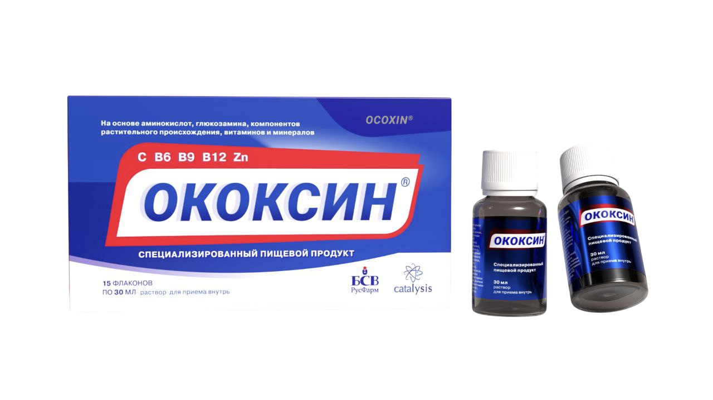
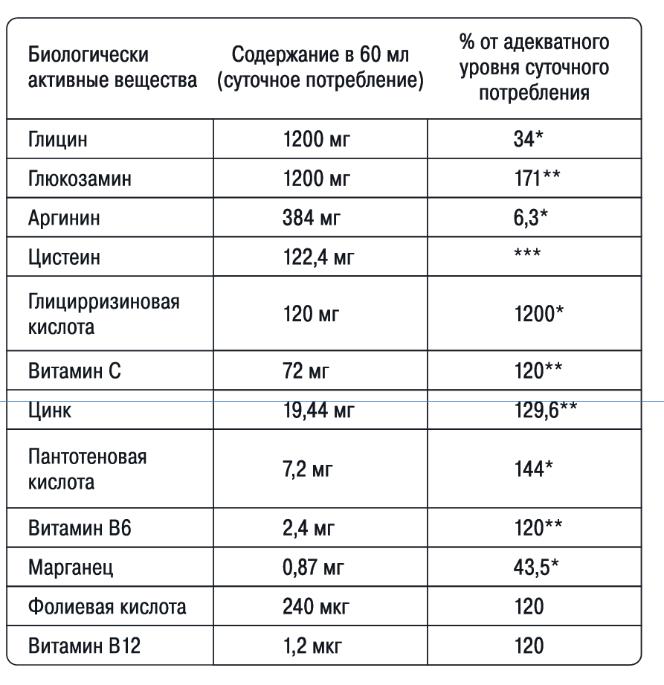
ОКОКСИН. Раствор для приема внутрь
Уникальный онконутрицевтик*, для нутритивной поддержки онкологических пациентов на любом этапе основного противоопухолевого лечения
NB! Сохранение и поддержание массы тела обеспечивается за счёт улучшения аппетита, коррекции вкуса и снижения интоксикации и системного воспаления, позволяя сохранить естественное питание, как лучший способ устранения его дефицита.
в ряде стран Ококсин раствор для приёма внутрь распространяется под следующими торговыми
наименованиями: Онкоксин, Oncoxin+Viusid, Ocoxin, Ocoxin+Viusid, Ocoxin-Viusid

Slide 14

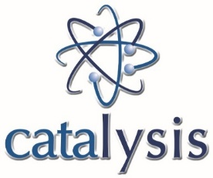

ОНКОКСИН
Новый способ нутритивной поддержки у пациентов, получающих химиотерапию, для сохранения аппетита, массы тела и качества жизни
Kaidarova D, Kopp M, Pokrovsky V, Dzhugashvili M, Akimzhanova Zh, Abdrakhmanov R, Babich E, Bilan E, Byakhov A, Gurov S, Koroleva I, Mochalova A, Povaga S, Raigorodsky M, Saifullin A, Sanz E, Petrovskiy F.
Multicomponent nutritional supplement Oncoxin and its influence on quality of life and therapy toxicity in patients receiving adjuvant chemotherapy. Oncology Letters. DOI: 10.3892/ol.2019.10868.

Slide 15
ОКОКСИН: онконутрицевтик
Основные критерии включения:
Рак желудка 2В-3С, рак легких (немелкоклеточный) 2В-3А.
Радикальное оперативное вмешательство.
2й и далее курс адъювантной ПХТ.
ИМТ ≥ 15, альбумин крови 25 – 35 г/л.
Схема исследования
Химиотерапия + поддерживающая терапия + ОНКОКСИН 20 дней
Chemotherapy + supportive care
Визит 1 Визит 2 | Визит 3
Визит 1 – первый день начала 2го (или далее) курса адъювантной химиотерапии;
Визит 2 – 7±1 день перед следующим курсом адъювантной химиотерапии (приблизительно через 2 недели после Визита 1);
Визит 3 – первый день следующего курса адъювантной химиотерапии перед применением любых противоопухолевых препаратов.
Notes:
133 больных . 84 Онкоксин. 49 группа сравнения

Slide 16
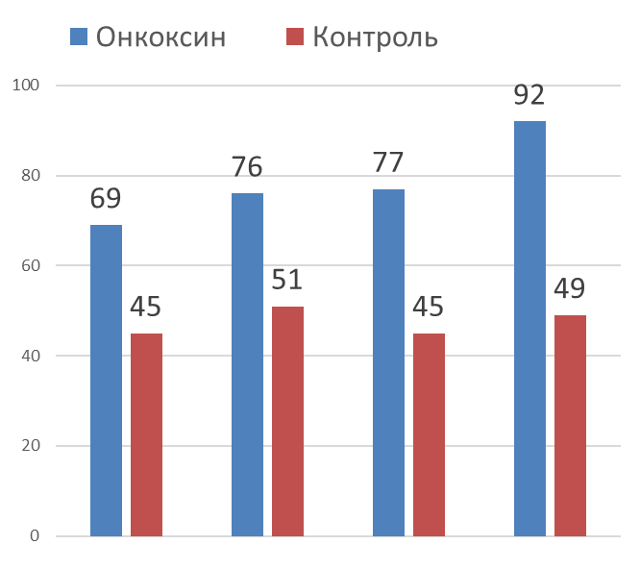
Как повысить качество жизни при проведении противоопухолевой терапии и улучшить ее переносимость?
Доли пациентов (%) в сравниваемых группах, у которых масса тела и уровень альбумина сыворотки оставались неизменными или увеличивались
Масса тела
Альбумин
Визит 2
Визит 3
Визит 2
Визит 3
Kaidarova D, Kopp M, Pokrovsky V, Dzhugashvili M, Akimzhanova Zh, Abdrakhmanov R, Babich E, Bilan E, Byakhov A, Gurov S, Koroleva I, Mochalova A, Povaga S, Raigorodsky M, Saifullin A, Sanz E, Petrovskiy F.
Multicomponent nutritional supplement Oncoxin and its influence on quality of life and therapy toxicity in patients receiving adjuvant chemotherapy. Oncology Letters. DOI: 10.3892/ol.2019.10868.

Slide 17
При развитии нежизнеугрожающих значимых осложнений лекарственной противоопухолевой терапии
Терапию может назначить:
Онколог
Терапевт
Узкий специалист (кардиолог, гастроэнтеролог, пульмонолог и пр.)
Главная проблема – время!
Авторский слайд Королевой И.А.

Slide 18
Прием онколога после окончания лечения
Введение ХТ
Отсутствие НР/ необходимости доп.терапии
Прием онколога во время лечения
анализы
выявление НР, симптомов
И т.д.
Прием онколога
лечение сопутствующих симптомов, НР
отмена/отсрочка ХТ
Решение о завершении лечения/ консилиум/ хирургия и т.д.
Консилиум/ прием онколога (решение о назначении химиотерапии)
Первое введение химиотерапии
Возобновление/ продолжение курса ХТ
Прием онколога после окончания лечения
I
II
*
Направление к узкому специалисту
(ГЭ, кардиолог, и тд)
Прием онколога
Возобновление/ продолжение курса ХТ
Прием онколога после окончания лечения
Вариант I
НР, к которым написаны КР RUSSCO; НР, не требующие внимания специалиста узкого профиля;
Примеры: нарушения стула (запор, диарея), 1-3 степени гепатотоксичности,
Вариант II
Тяжелая патология, требующая привлечения узкого специалиста
Примеры: гепатотоксичность 4 степени
*
Частная клиника – направление к узкому специалисту (1 день)
Онкодиспансер – направление к узкому специалисту по месту жительства (время лечения сильно удлиняется)
Онкодиспансер (из области) – дневной стационар, направление к узкому специалисту
Авторский слайд Королевой И.А.

Slide 19


Междисциплинарное взаимодействие специалистов
в отношении онкологических пациентов с осложнениями лекарственной терапии
Пациент
Онколог в стационаре
Онколог по месту жительства
Узкий специалист
Терапевт
5-7 дней
1-3 дня
5 -7 дней
Авторский слайд Королевой И.А.

Slide 20
Частная клиника
Лечение начато в кратчайшие сроки .
Недостаток – «финансовая токсичность».
Онколог выявил противопоказания к химиотерапии
Пациент
Центральная районная больница с поликлиникой
Лечение начато быстро, возможна быстрая госпитализация .
Недостаток – может не быть узких специалистов.
Городская поликлиника
Начало лечения отложено.
Возможна консультация узкого специалиста.
Недостаток – сроки ожидания.
Авторский слайд Королевой И.А.

Slide 21
Заключение:
Для ряда режимов химиотерапии проведение сопроводительной терапии предусмотрено соответствующими клиническими рекомендациями в рамках текущей госпитализаций.
Для жизнеугрожающих ситуаций (ТЭЛА, острая кишечная непроходимость, кровотечение и пр.) – маршрутизация определена
Для значимых нежелательных явлений, требующих помощи узкого специалиста, существует проблема сроков маршрутизации.
Авторский слайд Королевой И.А.

Slide 22



Благодарю за внимание!

